Slide 1
Άμεσες Ξένες Επενδύσεις & Παγκόσμια Διακυβέρνηση
Δρ. Σωτήρης Πετρόπουλος
spetrop@uop.gr

Slide 2
Τρόπος εξέτασης
Ομαδική Εργασία (30%) με υποχρεωτική παρουσίαση
&
Τελικές Εξετάσεις (70%)

Slide 3
Εργασίες
Ομαδικές 2-3 άτομα
Επιλογή από σειρά θεμάτων που θα αναρτηθούν.
Παρουσίαση: ναι, υποχρεωτική διαφορετικά δεν υπολογίζεται η εργασία
Μέχρι πότε μπορώ να επιλέξω; 3^{η} εβδομάδα

Slide 4
Χρονοδιάγραμμα
25/10 - Παρουσίαση Μαθήματος, τρόποι εξέτασης, βασικές έννοιες (Άμεσες Ξένες Επενδύσεις, Επενδύσεις Χαρτοφυλακίου, Πολυεθνικές, Παγκόσμια Οικονομική Διακυβέρνηση)
01/11 - Βασικές Έννοιες και διακρίσεις ΑΞΕ, βασικές θεωρίες επενδύσεων
08/11 - ΑΞΕ και Οικονομική Ανάπτυξη
15/11 - Προσδιοριστικοί Παράγοντες ΑΞΕ
22/11 - Περιφερειακές Συνεργασίες και ΑΞΕ
29/11 – Πολυεθνικές επιχειρήσεις
06/12 - δεν θα γίνει μάθημα

Slide 5
Βασικές Έννοιες
Βασικός παράγων των ΑΞΕ αποτελούν οι Πολυεθνικές επιχειρήσεις
Επιχειρήσεις οι οποίες δραστηριοποιούνται σε περισσότερες από μια χώρα
Ανταγωνιστικό πλεονέκτημα
Κάθετες ΑΞΕ
Οριζόντιες ΑΞΕ
Πρώτες πολυεθνικές – αναπτυγμένος κόσμος
Νέες τάσεις – DEMNEs

Slide 6
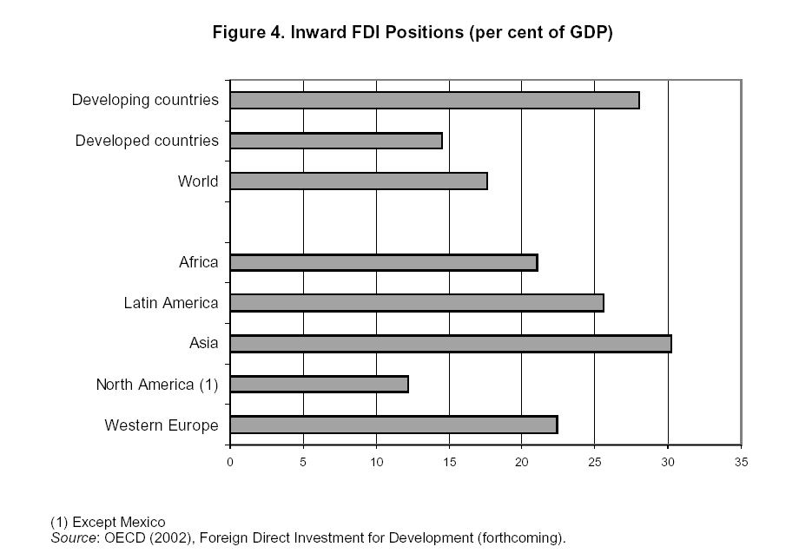
Η σημασία των ΑΞΕ (2)
Κύριο χαρακτηριστικό ΑΞΕ συγκέντρωση κυρίως στις αναπτυγμένες χώρες κατά 75-80%.
Η αντίληψη ότι με βάσει αυτό το χαρακτηριστικό η σημασία των ΑΞΕ μειώνεται, είναι ξεπερασμένη.

Slide 7
Θεωρία Βιομηχανικής Οργάνωσης
Αρχική είσοδος σε αγορά
Κάποιες εταιρείες λειτουργούν πιο αποτελεσματικά
Ισχυροποίηση μερικών επιχειρήσεων
Δυνατότητα μεταφοράς αυτής της ισχυροποίησης στο εξωτερικό:
Licensing
Διεθνές εμπόριο
ΑΞΕ

Slide 8
Θεωρία Βιομηχανικής Οργάνωσης
Υπάρχουν όρια στην επέκταση μιας εταιρείας μέσω ΑΞΕ;
Βελτιώνεται η θέση μιας εταιρείας;
Marketing
R&D
Δίκτυα πωλήσεων
Κατανόηση τοπικών συνθηκών
After sales υπηρεσίες
Διαθεσιμότητα τεχνικών

Slide 9
Θεωρία Βιομηχανικής Οργάνωσης
Χρονικά πότε θα ανέμενε κανείς την πραγματοποίηση ΑΞΕ;
Ολιγοπωλιακές συνθήκες
Σε επίπεδο κλάδου όχι οικονομίας
Κινήσεις μιας εταιρείας δημιουργούν την τάση να κινητοποιηθούν και οι άλλες εταιρείες

Slide 10
Κύκλος ανάπτυξης μιας εταιρείας και ΑΞΕ
Αρχικό στάδιο
Έντονο R&D
Εξειδικευμένο προσωπικό
Όχι μεγάλη ανάγκη κεφαλαίου
Μικρή ανάγκη διοικητικών δυνατοτήτων
Ενδιάμεσο στάδιο
Σημασία η παραγωγή
Αυξάνεται η ανάγκη κεφαλαίων
Αυξάνονται οι ανάγκες διοικητικών δυνατοτήτων
Μειώνεται η ανάγκη για εξειδικευμένο προσωπικό

Slide 11
Κύκλος ανάπτυξης μιας εταιρείας και ΑΞΕ
Τελικό στάδιο
Έντονη παραγωγή και διαφήμιση
Εξειδικευμένο προσωπικό σε διοικητικά θέματα
Όχι μεγάλη ανάγκη κεφαλαίου

Slide 12
Θεωρία Διεθνούς Εμπορίου
Διαφορά σε παραγωγικούς συντελεστές
Επιχειρήσεις θέλουν να εκμεταλλευτούν τα πλεονεκτήματα που κατέχουν
Η επιλογή της εγκατάστασης της παραγωγής έχει σχέση με την τοποθεσία των πρώτων υλών καθώς και του εργατικού δυναμικού
Αν το κόστος παραγωγής είναι σταθερό – τότε έχει σημασία η τοποθεσία των αγορών/δίκτυα διανομής

Slide 13
Ενδο-επιχειρησιακή ολοκλήρωση ατελών αγορών
Οι αγορές δεν είναι τέλειες και άρα ενέχουν σημαντικό κόστος
Καθορισμός τιμής
Συμφωνία μεταξύ των μερών
Αβεβαιότητα εκτιμήσεων
Τήρησης της συμφωνίας
Φόροι (ΦΠΑ)
Οι επιχειρήσεις έχουν το κίνητρο να ολοκληρώσουν τις αγορές εσωτερικά:
Κόστος διαχείρισης της μεγέθυνσης
Αύξηση της πιθανότητας αποτυχίας χρήσης των παραγωγικών συντελεστών
Αύξηση της τιμής προσφοράς
Αυξανόμενο κόστος λαθών

Slide 14
Ενδο-επιχειρησιακή ολοκλήρωση ατελών αγορών
Με άλλα λόγια, ως ένα σημείο η επιχείρηση και η τέλεια αγορά θεωρούνται εναλλακτικές μορφές οργάνωσης της παραγωγής
Εύρεση αντισυμβαλλόμενου
Διαπραγμάτευση με τον αντισυμβαλλόμενο
Έλεγχος τήρησης των συμφωνηθέντων

Slide 15
Ενδο-επιχειρησιακή ολοκλήρωση ατελών αγορών
Παράγοντες που επηρεάζουν την τάση αυτή;
Φύση προϊόντων
Ικανότητα της επιχείρησης να οργανώνει αγορές
Χώρες εγκατάστασης θυγατρικών

Slide 16
ΑΞΕ και Οικονομική Ανάπτυξη
Οι ΑΞΕ ως θετικός παράγοντας οικονομικής ανάπτυξης
Επένδυση χωρίς το κεφάλαιο να προέρχεται από τα κεφάλαια της χώρας – ιδία κεφάλαια
Βελτιώνουν το ισοζύγιο τρεχουσών συναλλαγών
Δημιουργούν θέσεις εργασίας
Βελτιώνουν την ανταγωνιστικότητα
Δημιουργούν ζήτηση
Μεταφέρεται τεχνογνωσία & τεχνολογία

Slide 17
ΑΞΕ και Οικονομική Ανάπτυξη
Οι ΑΞΕ ως αρνητικός παράγοντας οικονομικής ανάπτυξης
Δημιουργούνται δυσκολίες στην τοπική αγορά
Χάσμα σε θέματα τεχνογνωσίας και τεχνολογίας
Μεταφέρονται πόροι από την αναπτυσσόμενη χώρα στην ανεπτυγμένη
Συρρίκνωση της εγχώριας αγοράς

Slide 18
Σας ευχαριστώ για την προσοχή σας

